Slide 1
ข้อมูลเงินกองทุนเพื่อการสืบสวน และสอบสวนคดีอาญา
ไตรมาสที่ ๑
เดือนตุลาคม ถึงเดือน ธันวาคม ๒๕๖๖
สถานีตำรวจภูธรบ้านแฮด

Slide 2
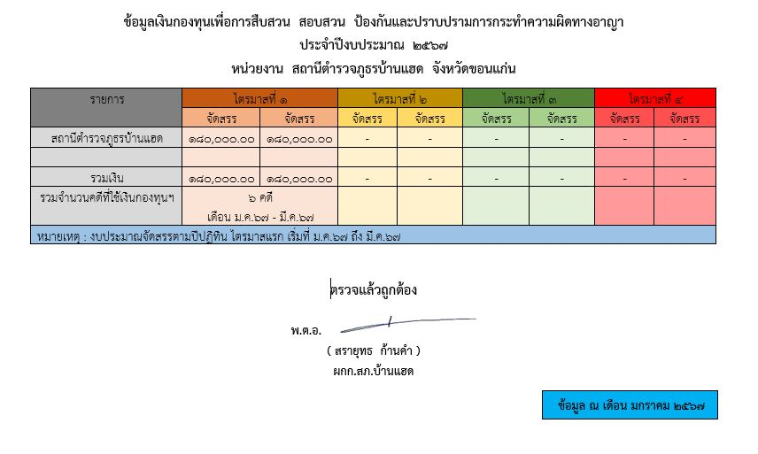
ข้อมูล ณ เดือน มกราคม ๒๕๖๗

